Slide 1
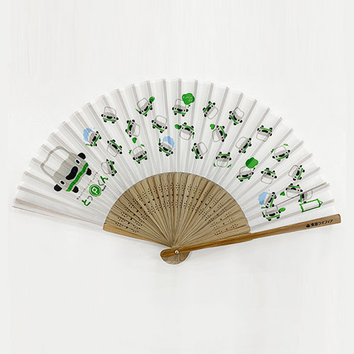
【提案書】
オリジナル扇子（布）
特徴
布貼りの扇面の片面にインクジェットでフルカラーのプリントが可能です。他とは違う、個性的な見た目で独自性の高いノベルティ用オリジナル扇子を作りたい方にオススメです。
商品写
納期
納期スペース
仕様
素材：ポリエステル・竹（白・茶・黒）
サイズ：7寸30間
備考：印刷：片面インクジェット
お見積
お見積りスペース

Slide 2
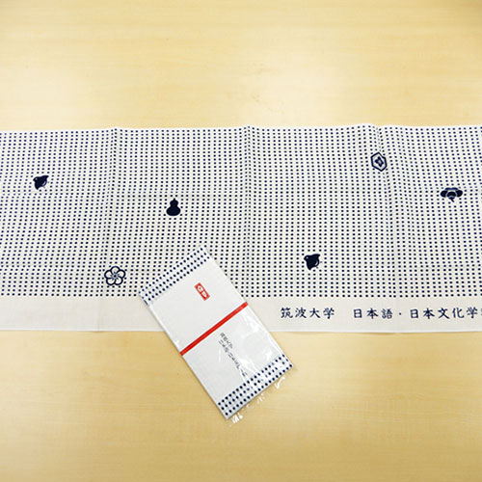
【提案書】
オリジナル手ぬぐい（反応染め）
特徴
綿100%素材で柔らかい風合いの本格的な反応染め手ぬぐい。インクがしっかり生地を通り抜けるので、裏も表も同じ様にキレイなプリントに仕上ります。展示会やイベントノベルティに人気です。
商品写
納期
納期スペース
仕様
素材：綿
サイズ：約900×340mm程度
備考：印刷：反応染め １色 塗り50％以内
お見積
お見積りスペース

Slide 3
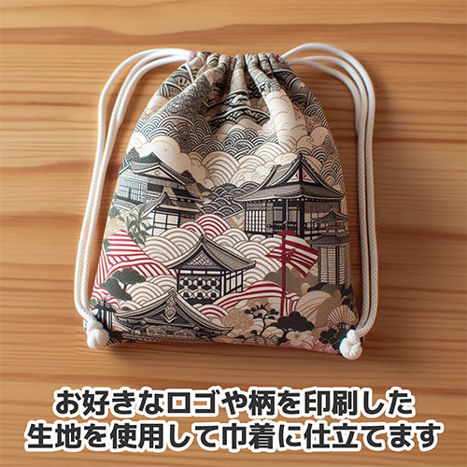
【提案書】
オリジナル巾着（小）
特徴
小サイズの、上品で高級感のあるメロンアムンゼン生地を使用した巾着です。ワンポイントから総柄まで、どんなフルカラーデザインでもプリント可能です。
納期
納期スペース
仕様
素材: ポリエステル100%（メロンアムンゼン）
サイズ: W150×H200mm
備考: 昇華転写印刷
お見積
お見積りスペース

Slide 4
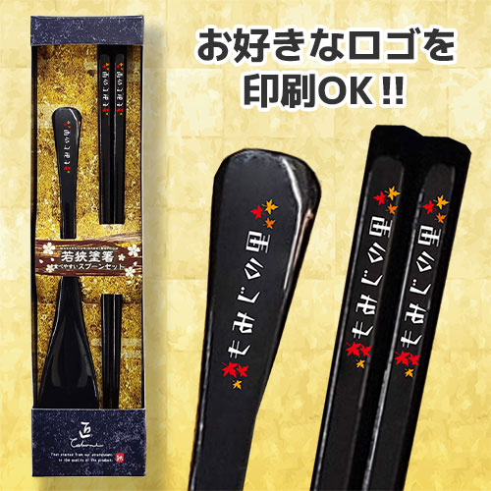
【提案書】
オリジナル箸＆スプーンセット
特徴
オリジナルロゴのプリントや名入れがフルカラーで可能な箸とスプーンのセットです。イベントやキャンペーンのノベルティ用、記念用におすすめ。
納期
納期スペース
仕様
素材: スプーン/アクリル製 箸/天然木
サイズ: スプーン/19×3.4cm 箸/23cm
包装: 専用紙ケース
備考: インクジェット印刷
お見積
お見積りスペース

Slide 5

【提案書】
オリジナルミニ色紙
特徴
どんなデザインでも高性能フルカラープリンターで綺麗に仕上げられるため、記念品用として人気の高いオリジナル色紙。またアニメやゲーム関連のオリジナルグッズ用にもおすすめです。
納期
納期スペース
仕様
素材
紙
サイズ
W242×H272（mm）
包装
透明OP入り
備考
オフセット印刷
お見積
お見積りスペース

Slide 6
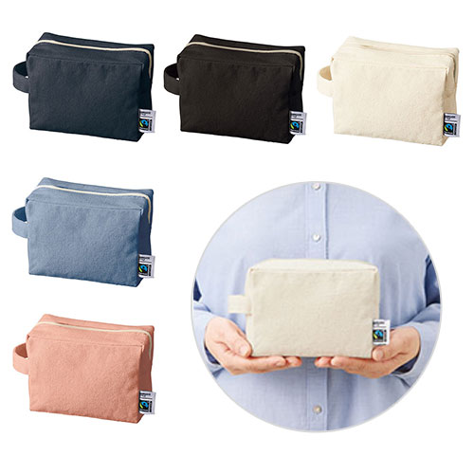
【提案書】
フェアトレードコットンキャンバスファスナーポーチ(L)
特徴
収納力抜群なLサイズのファスナーポーチです。国際フェアトレード認証ラベル付きで地球環境に優しいアイテムのためSDgs関連のイベントやキャンペーン等にもおすすめです。
納期
納期スペース
仕様
素材：コットン
サイズ ：約200×150×80(mm)
備考：フェアトレードオーガニックコットン使用、取説付
お見積
お見積りスペース

Slide 7
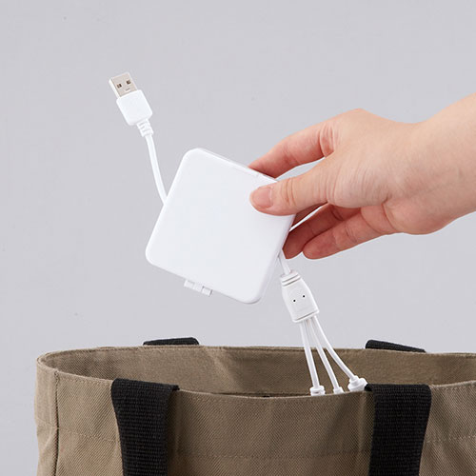
【提案書】
スマホスタンドになるケーブルホルダー（3in1ケーブル付き）
特徴
3種類のUSBコネクタがひとつになっているため、出張や旅行などにあると非常に便利なケーブルホルダーです。さらにこちらはスマホスタンドにもなり、使い勝手も抜群です。
商品写
納期
納期スペース
仕様
素材：ケース：ABS樹脂
サイズ：ケース：74×70×15mm ケーブル：約全長800mm
機能：3種のUSBコネクタ付き
付属品：セット内容：ケース・ケーブル×各1
包装：化粧箱入（100×78×40mm）
お見積
お見積りスペース

Slide 8
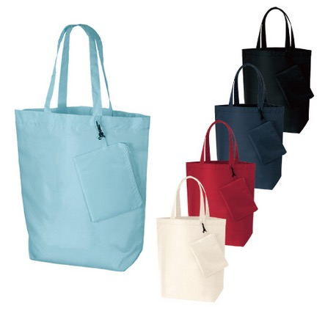
【提案書】
コンパクトバッグ(L)ポーチ付
特徴
付属のポーチにコンパクトに纏めて収納できるため、持ち歩くのに大変便利なLサイズのバッグです。カラーバリエーションは全5色と豊富ですので名入れデザインに合わせて選択可能です。
納期
納期スペース
仕様
素 材：ポリエステル 他
サイズ：本体/約420×430×130mm
持ち手/約25×550mm、ポーチ/約190×145mm
容 量：約16L
備 考：レッド・ネイビー・インクブラック・フロスティブルー・ホワイト
お見積
お見積りスペース

Slide 9
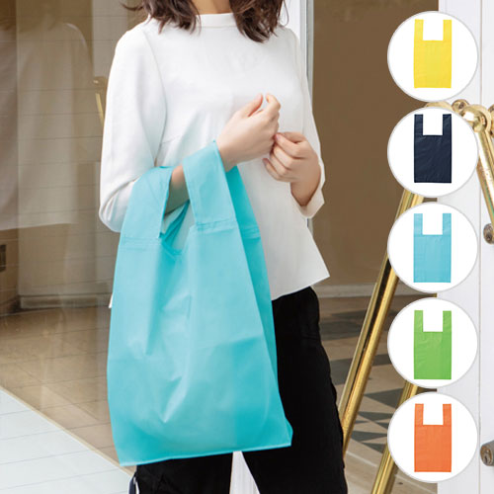
【提案書】
カラモ クルクルたためるマイバッグ
特徴
コンパクトにたためて携帯に便利な上、お買い物にぴったりのサイズ感が嬉しいマイバッグです。カラーバリエーションは豊富な5色展開です。名入れデザインに合わせてお選びください。
納期
納期スペース
仕様
素材：ポリエステル
サイズ：約35×28×14cm
包装：透明袋入
注意事項：注文単位は12枚になります。
お見積
お見積りスペース

Slide 10
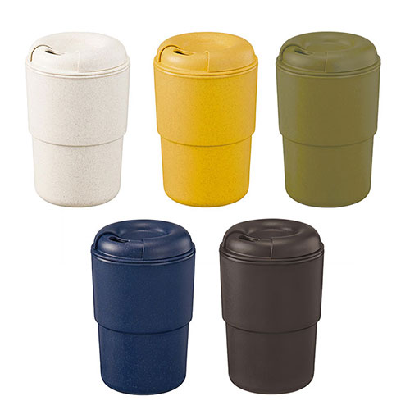
【提案書】
カフェタンブラースタッキング(バンブーファイバー配合)
特徴
バンブーファイバー配合のエシカルなカフェタンブラー。ホット用の小飲み口とアイス用の大飲み口付きで、分解＆重ねてコンパクトに収納できます。オリジナルの名入れをすれば物販品に最適です。
納期
納期スペース
仕様
カラー展開：ブラック、ホワイト、カーキ、ネイビー、アンバー
素材：PP、バンブーファイバー、シリコーンゴム
サイズ：φ83×126(mm)
容量：370ml
包装：PE袋、紙箱
備考：取説付(紙箱面)、食品衛生検査済、本体耐熱温度80℃
お見積
お見積りスペース

Slide 11
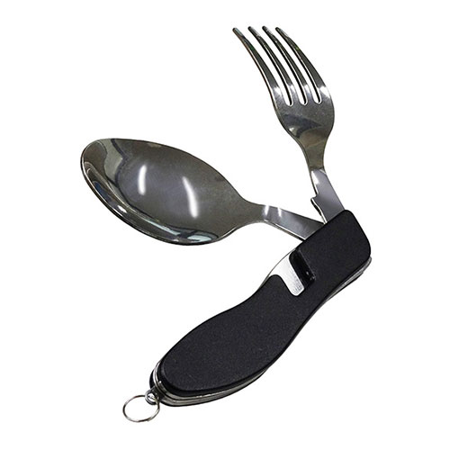
【提案書】
フォールディングカトラリー
特徴
スプーンとフォークを一体型にして纏めて持ち歩くことができるカトラリーセットです。アウトドア系イベントやキャンペーンの特典用やノベルティ用としておすすめです。是非ご活用ください。
納期
納期スペース
仕様
素 材 ： ステンレス・アルミ
サイズ ： 収納時:106×39×30mm/使用時:フォーク177mm・スプーン185m
包 装 ： 化粧箱入
お見積
お見積りスペース

Slide 12
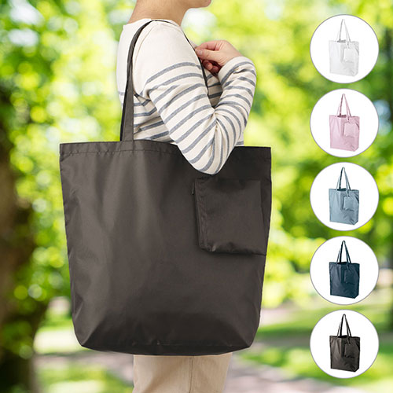
【提案書】
ポケッタブルトート(L)ポーチ付
特徴
2Lのペットボトルを縦に収納しても余裕があるLサイズのポケッタブルトートバッグ。バッグ本体はもちろん、付属の収納＆持ち歩き専用ポーチにもそれぞれフルカラーで印刷できます。
納期
納期スペース
仕様
カラー展開：全5色
素材：ポリエステル
サイズ：本体／約W450×H400×D130（mm） 持ち手／約W25×H560（mm） ポーチ／約W130×H160（mm）
容量：約16L
お見積
お見積りスペース

Slide 13
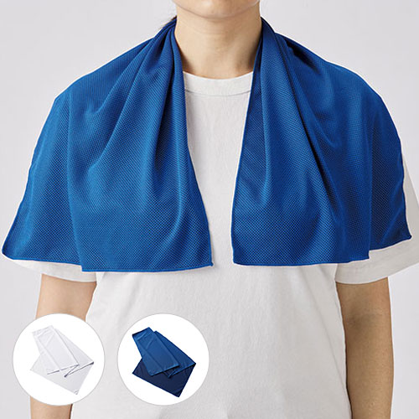
【提案書】
涼感フェイスタオル(巾着付)
特徴
水に濡らすとひんやりとした涼感を得ることができるフェイスタオルです。暑い夏の屋外イベントなどでは熱中症対策用としても非常に有効なため、ノベルティ用としてもおすすめです。
納期
納期スペース
仕様
素材：タオル/ポリエステル、巾着/ポリエステル 他
サイズ：タオル/約850×340(mm)、巾着〈本体〉/約120×160〈mm〉、巾着〈底面)/φ57(mm)
包装：OPP袋､台紙
備考：取説付
お見積
お見積りスペース

Slide 14
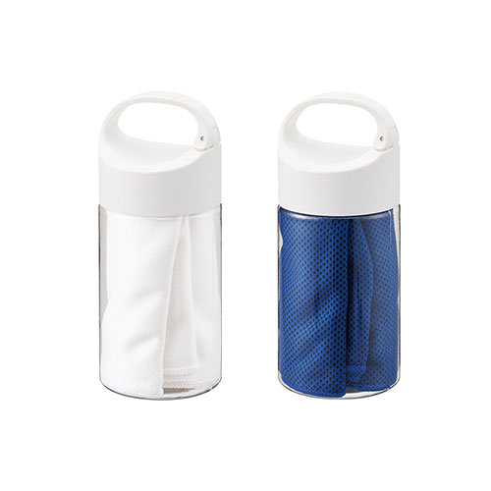
【提案書】
涼感マフラータオル 抗菌タイプ(ボトル ケース付)
特徴
水に濡らして絞るだけでひんやりと気持ち良い涼感マフラータオルと専用のボトルケースです。ボトルは持ち手付きのため携帯するのにも便利で、スポーツイベントの特典用などに人気です。
商品写
納期
納期スペース
仕様
カラー展開：全2色
素材：タオル/ポリエステル、ボトル/PET 他
サイズ：タオル/約900×200(mm)、ボトル/φ67×159(mm)
包装：PE袋、紙箱
備考：取説付
お見積
お見積りスペース

Slide 15
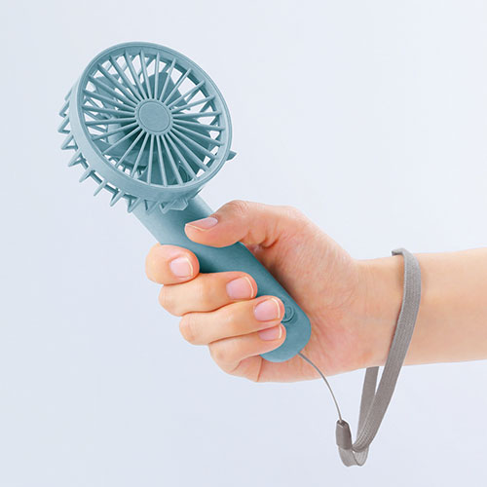
【提案書】
ハンドストラップ付き2WAYファン
特徴
持ち手を回すことでスタンドファンとしても利用可能で便利なハンディファンです。今や暑い夏の必須アイテムでもあり、何個あっても困らないためイベント等の特典用としておすすめです。
納期
納期スペース
仕様
素材：本体:ABS樹脂、ポリプロピレンハンドストラップ:ポリエステル
サイズ：ハンディファン時:160×78×60mm卓上ファン時:115×78×60mm箱サイズ124×84×64mm
包装：化粧箱入
備考：名入れ可能、単四乾電池×3本(別)セット内容:本体、ハンドストラップ
お見積
お見積りスペース

Slide 16
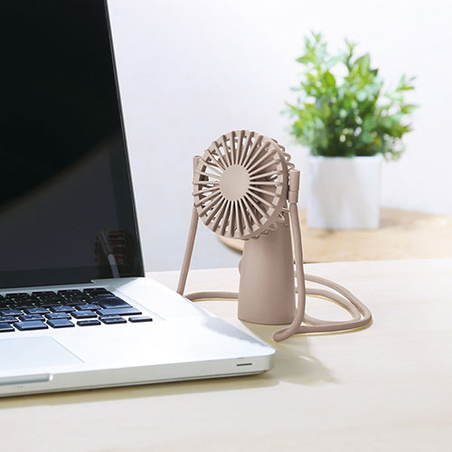
【提案書】
可動式ハンディファン(ネックストラップ付き)
特徴
首を真上に向けることも可能なため、ネックストラップで首から下げて、下から顔に風を当てることもできる上、両手も自由になるのが非常に便利なハンディファンです。夏の販促用に是非！
納期
納期スペース
仕様
素材：本体:ABS樹脂ネックストラップ:ポリエステル
サイズ：143×93×68mm箱サイズ147×77×70mm
包装：化粧箱入
備考：名入れ可能、単三乾電池×2本(別)セット内容:本体、ネックストラップ
お見積
お見積りスペース

Slide 17
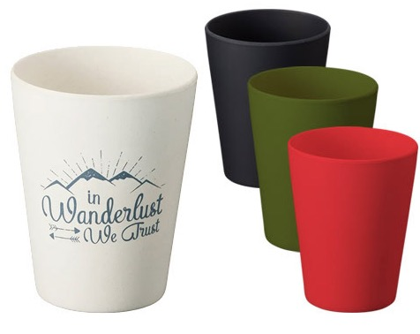
【提案書】
バンブータンブラー 280ml
特徴
軽くて割れにくいバンブー素材を使ったシンプルな280mlタンブラーです。マットな質感はどんな名入れデザインとも相性が良いため、様々なイベントやキャンペーンの販促用におすすめです！
納期
納期スペース
仕様
素 材：バンブーファイバー、コーンパウダー、メラミン 他
サイズ：φ78×94mm
容 量：280ml
機 能：本体耐熱温度90℃
付属品：取説付(紙箱面)
備 考：レッド・ブラック・カーキ・ホワイト
食品衛生検査済
お見積
お見積りスペース

Slide 18
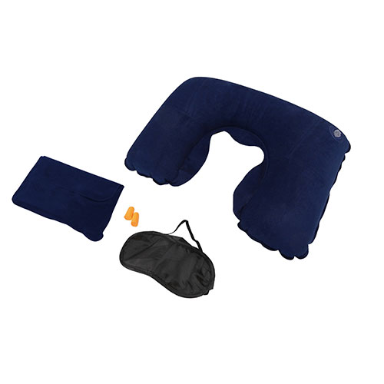
【提案書】
安眠3点セット(ネイビー)
特徴
旅行の移動時や災害時などにとっても役立ち安眠できる、便利な3点セットです。専用ケースには名入れプリントも可能ですので、オリジナルアイテムやノベルティグッズとしてもおすすめです。
納期
納期スペース
仕様
素 材 ： PVC・ポリエステル・ポリウレタン
サイズ ： ポーチ:172×120mm ネックピロー:435×270mm アイマス ク:179×90mm 耳栓:φ10×25mm
包 装 ： 化粧箱入
お見積
お見積りスペース

Slide 19
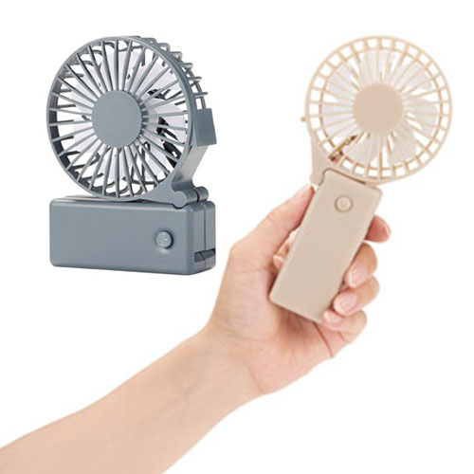
【提案書】
2WAY変身シンプルファン
特徴
持ち手部分をくるっと回すとコンパクトになる上にスタンドとしても利用でくる2WAYファンです。暑い夏のイベントやキャンペーンにおける特典や景品などにもおすすめのアイテムです。
商品写
納期
納期スペース
仕様
素材：ABS・PP
サイズ：ハンディファン/173×87×33mm、デスクファン/122×89×33mm
包装：化粧箱
生産国：中国
備考：単三乾電池2本使用(別途)
お見積
お見積りスペース

Slide 20
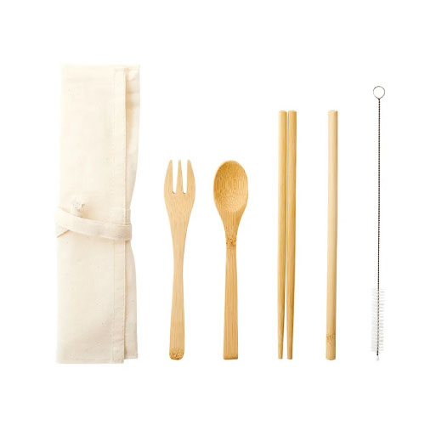
【提案書】
カトラリーセット バンブータイプ(5点)
特徴
スプーン、フォーク、お箸、ストロー、ストローブラシの5点を纏めて手軽に携帯できるカトラリーセットです。地球環境に優しいバンブー素材を使用しており、見た目もナチュラルでオシャレ！
納期
納期スペース
仕様
素 材 ： 袋:コットン、スプーン・箸・フォーク・ストロー:天然竹、スト ローブラシ:ステンレス 他
サイズ ： 袋:展開時/約255×135(mm)・ひも/約260(mm)、スプーン:約 W30×H160×D7(mm)、箸:約200(mm)、フォーク:約 W25×H160×D7(mm)、ストロー:約Φ8×H200(mm)、ストローブ ラシ:約220(mm)
付属品 ： 取説付き
包 装 ： PP袋
お見積
お見積りスペース

Slide 21
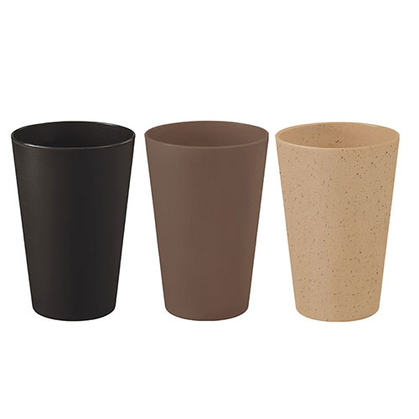
【提案書】
シンプルタンブラー 480ml(コーヒー配合タイプ)
特徴
大容量の480mlサイズで、軽くて割れ難く長く愛用できる素材のエコタンブラー。廃棄予定のコーヒー粒を有効活用。名入れやプリンをすれば物販・ノベルティなど多用途で使用できます。
商品写
納期
納期スペース
仕様
カラー展開：ブラック、ベージュ、ブラウン
素材：ポリプロピレン、コーヒー粒
サイズ：φ88×128(mm)
容量：480ml
包装：PP袋、紙箱
備考：取説付(紙箱面)、本体耐熱温度100℃、食衛衛生検査済
お見積
お見積りスペース

Slide 22
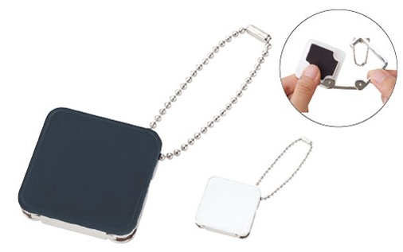
【提案書】
チャームバッグハンガー
特徴
キーホルダーとして持ち歩くことができ、カフェなどのテーブルの端にバッグをかけるフックにさせられる便利アイテムです。ブラックとホワイトの2色展開。お好みでお選びください。
納期
納期スペース
仕様
素 材：亜鉛合金､ABS 他
サイズ：40×40×8mm（包装形態：PPケース､台紙）
機 能：耐荷重5kg
付属品：取説付(台紙面)
備 考：モノブラック・モノホワイト
お見積
お見積りスペース

Slide 23
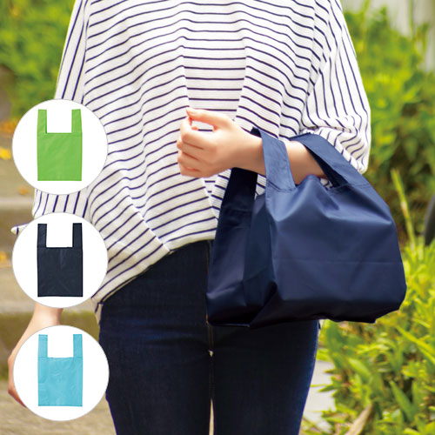
【提案書】
カラモ たっぷりマチのコンビニエコバッグ
特徴
お弁当などを横にしなくてもそのまま入れられる広いマチ付きがとっても便利なエコバッグ。カラーバリエーションはネイビー、ライトブルー、ライトグリーンの3色展開。是非ご活用ください。
納期
納期スペース
仕様
素 材 ： ポリエステル
サイズ ： 約26×24×18cm
注意事項 ： 注文単位は20枚になります。
お見積
お見積りスペース

Slide 24
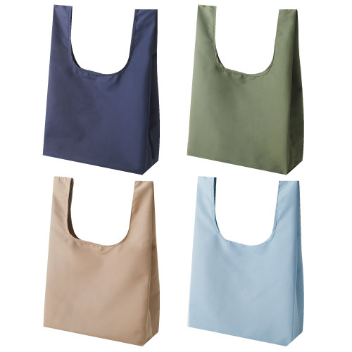
【提案書】
ウォッシャブルスムーストート
特徴
コットンのような質感の上質なポリエステル素材を使用したトートバッグです。丸洗い出来る上に撥水性にも優れているため使い勝手も抜群。オリジナル名入れも格安で承ります。
納期
納期スペース
仕様
素 材 ： ポリエステル
サイズ ： 縦550×横300×奥行180mm
包 装 ： 台紙、PP袋入
お見積
お見積りスペース

Slide 25
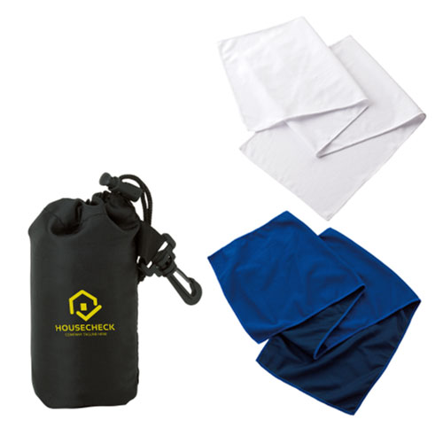
【提案書】
涼感マフラータオル(巾着付)
特徴
濡らして絞ればヒンヤリと心地良い量感を与えてくれるマフラータオルは、夏場の屋外フェスから現場作業まで、幅広いシーンで利用可能です。
専用巾着付きで持ち歩くのにもとっても便利！
納期
納期スペース
仕様
素 材：タオル/ポリエステル､巾着/ポリエステル 他
サイズ：タオル/約900×200mm､
巾着(本体)/約95×137mm､巾着(底面)/φ57mm
（包装形態：OPP袋､台紙）
付属品：取説付(台紙面)
備 考：ブルー、ホワイト
お見積
お見積りスペース

Slide 26
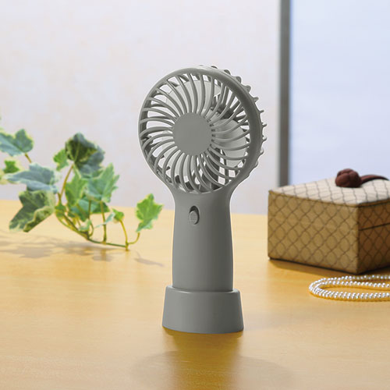
【提案書】
スタンド付き2WAYファン
特徴
職場のデスク上や勉強机などでスタンドファンとしても利用できるハンディファンです。暑さ対策グッズとして今や定番であり、いくつあっても困らないため、特典用としても喜ばれます。
商品写
納期
納期スペース
仕様
素材：本体・卓上スタンド:ABS樹脂
サイズ：本体:175×89×45mm卓上スタンド:29×56×45mm箱サイズ181×95×50mm
包装：化粧箱入
備考：名入れ可能、単三乾電池×2本(別)セット内容:本体、卓上スタンド※2月上旬入荷予定
お見積
お見積りスペース

Slide 27
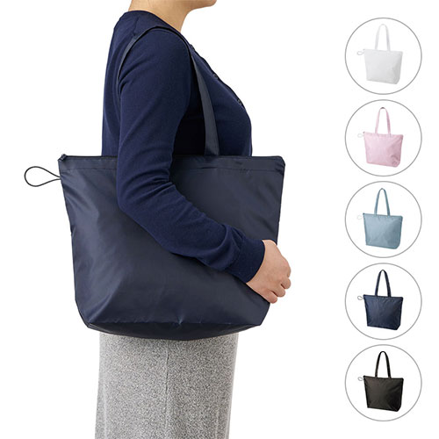
【提案書】
ポケッタブルファスナートート(M)
特徴
開口部にファスナーが付いた、Mサイズのポケッタブルトートバッグ。A4サイズの書類を横向きに無理なく収納できます。小さく折り畳んで持ち運べるので、サブバッグとしてもとても便利です。
納期
納期スペース
仕様
カラー展開：全5色
素材：ポリエステル
サイズ：本体／約W400×H300×D110（mm） 持ち手／約W25×H530（mm）
容量：約9L
お見積
お見積りスペース

Slide 28
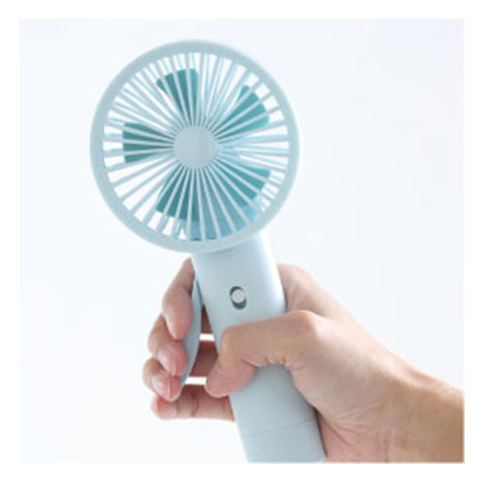
【提案書】
エコでクールなミストファン
特徴
給水ボトル付きで水を入れればファンと一緒にミストを噴射することもでき、暑い夏には非常に役立つハンディファンです。夏の屋外イベントにおけるグッズ用等には特におすすめです。
商品写
納期
納期スペース
仕様
素材：ABS・POM・ポリエチレン
サイズ：90×38×190mm
包装：化粧箱入
備考：本体・給水ボトル×各1
お見積
お見積りスペース

Slide 29
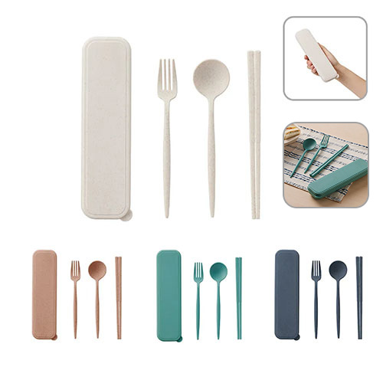
【提案書】
カトラリーセット麦わら入りタイプロング(3点)
特徴
本来破棄される麦わらを配合し、使用するプラスチック量を減らして作られたエコなカトラリーセットです。スプーン・フォーク・箸の3点セットは、可愛いくすみカラー4色からお選びいただけます。
商品写真
納期
納期スペース
仕様
素 材：PP、麦わら 他
サイズ：ケース／約W57×H24×D210（mm） スプーン／約W42×H180（mm） フォーク／約W27×H175（mm） 箸／約H188（mm）
包 装：PP袋
お見積
お見積りスペース

Slide 30
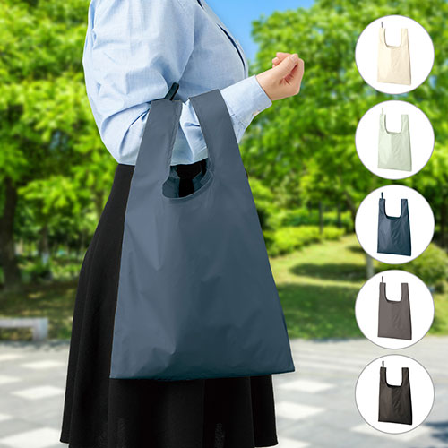
【提案書】
ファインライトポリマルシェバッグ(L)
特徴
スーパーの買い出しにも最適な、しなやかでサラっとした質感のファインライトポリを使ったLサイズのマルシェバッグ。超薄手＆軽量かつ、極小サイズに折り畳めるので常に鞄に忍ばせておけます。
納期
納期スペース
仕様
カラー展開：全5色
素材：ポリエステル
サイズ：本体／約W310×H340（持ち手含む500）（mm） 持ち手／約W50×H160（mm） 折りたたみマチ／約160（mm）
容量：約12L
お見積
お見積りスペース

Slide 31
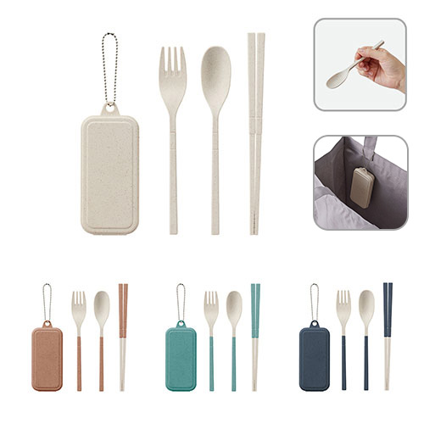
【提案書】
カトラリーセット麦わら入りタイプミニ(3点)
特徴
本来破棄される麦わらを配合して作られたエコ商品です。カトラリーはそれぞれ分解して収納できるため、収納時はとてもコンパクトです。ケースはボールチェーン付きで必要な時にサッと取り出して使用できます。
商品写真
納期
納期スペース
仕様
素 材：PP、麦わら 他
サイズ：ケース／約W55×H24×D127（mm） スプーン／組み立て時約W29×H174（mm） フォーク／組み立て時約W26×H174（mm） 箸／組み立て時約H187（mm）
包 装：PP袋
お見積
お見積りスペース

Slide 32
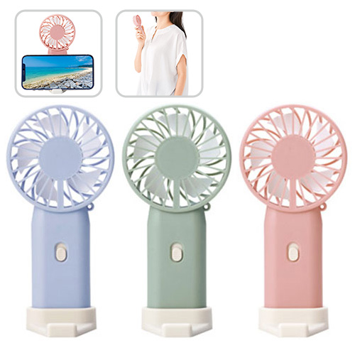
【提案書】
スマホスタンド付き 2WAYファン
特徴
もはや真夏の必須アイテムと言っても過言ではないハンディファン。コンパクトで持ち歩きに便利なものですが今回こちらのアイテムはなんとスマホスタンドにもなって使い勝手抜群。
商品写
納期
納期スペース
仕様
素材：ABS・PP
サイズ：本体/148×74×31mm、スタンド使用時/154×74×66mm
包装：化粧箱
生産国：中国
備考：単四乾電池3本使用(別途)
お見積
お見積りスペース

